Slide 1
Abstract Factory
By Denis Mihalache

Slide 2
Table of contents
01
02
03
04
Design Patterns
Context & Problema
Ce sunt design patterns?
De ce sunt utile?
Avantaje & Dezavantaje
Abstract Factory Pattern
Ce beneficii aduce? Care sunt limitările?
Ce este o “fabrică abstractă”?

Slide 3
01
Design Patterns
„Design patterns are the vocabulary of software design.” — Erich Gamma

Slide 4
Ce sunt?
De ce sunt utile?
Sunt soluții generale, reutilizabile, la probleme de proiectare recurente în dezvoltarea software.
Nu sunt cod concret, ci modele conceptuale ce pot fi adaptate în funcție de limbaj și context.
Ușurează mentenanța și extinderea.
Îmbunătățesc arhitectura.
Reutilizare intelectuală

Slide 5
02
Context & Problema

Slide 6
CONTEXT
Avem nevoie să creăm obiecte complexe și înrudite.
Fiecare familie de obiecte trebuie să fie compatibilă între ele.
Codul client trebuie să rămână independent de implementare.

Slide 7
PROBLEMA
Cum putem crea familii de obiecte compatibile fără să depindem de clasele lor concrete?

Slide 8
03
Abstract Factory
O fabrică de fabrici — creează grupuri de obiecte care se potrivesc între ele.

Slide 9
Ce face?
Oferă o interfață comună pentru a crea familii de obiecte înrudite.
Codul client nu cunoaște clasele concrete.
Fiecare fabrică concretă produce o familie completă de obiecte compatibile.
Poți schimba familia de produse fără să modifici logica aplicației.

Slide 10
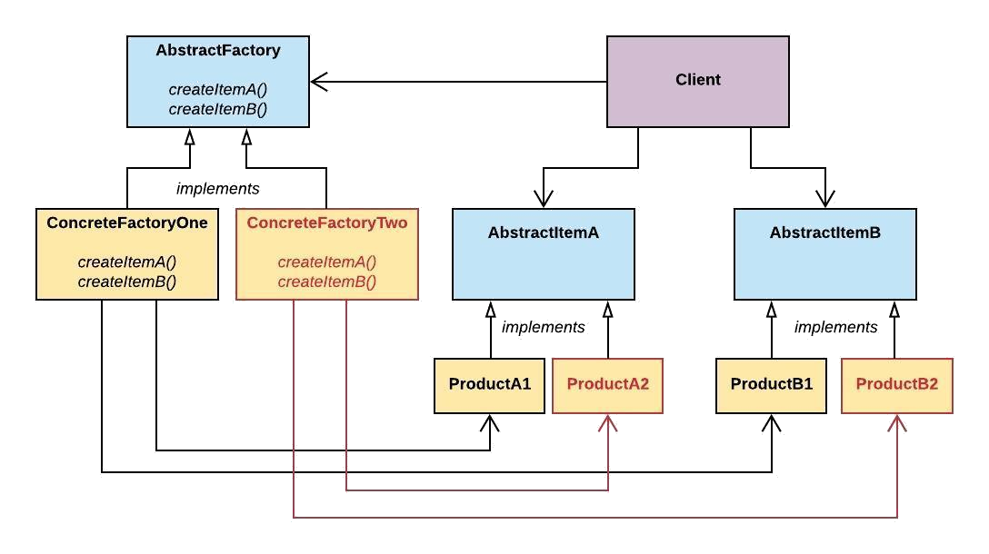

Slide 11
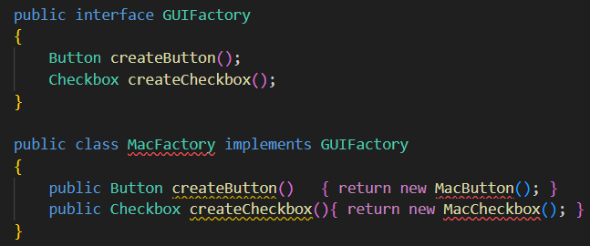

Slide 12
04
Avantaje & Dezavantaje

Slide 13
Avantaj
Avantaj
Avantaj
Asigură consistență între obiectele create
Oferă independență față de clasele concrete
Permite schimbarea ușoară a familiei de produse
Dezavantaj
Dezavantaj
Dezavantaj
Necesită disciplină în implementare și naming clar
Crește complexitatea codului
Poate părea supradesign pentru proiecte mici

Slide 14
**
Demonstrație practică

Slide 15
Thanks!
Please keep this slide for attribution

